Slide 1
Grote Rekendag 2016
Kraak de code
Groep 3 en 4

Slide 2

Codetaal
Wat betekenen de codes?
Waar kun je ze vinden?

Slide 3
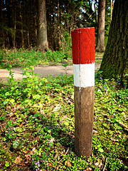

Slide 4
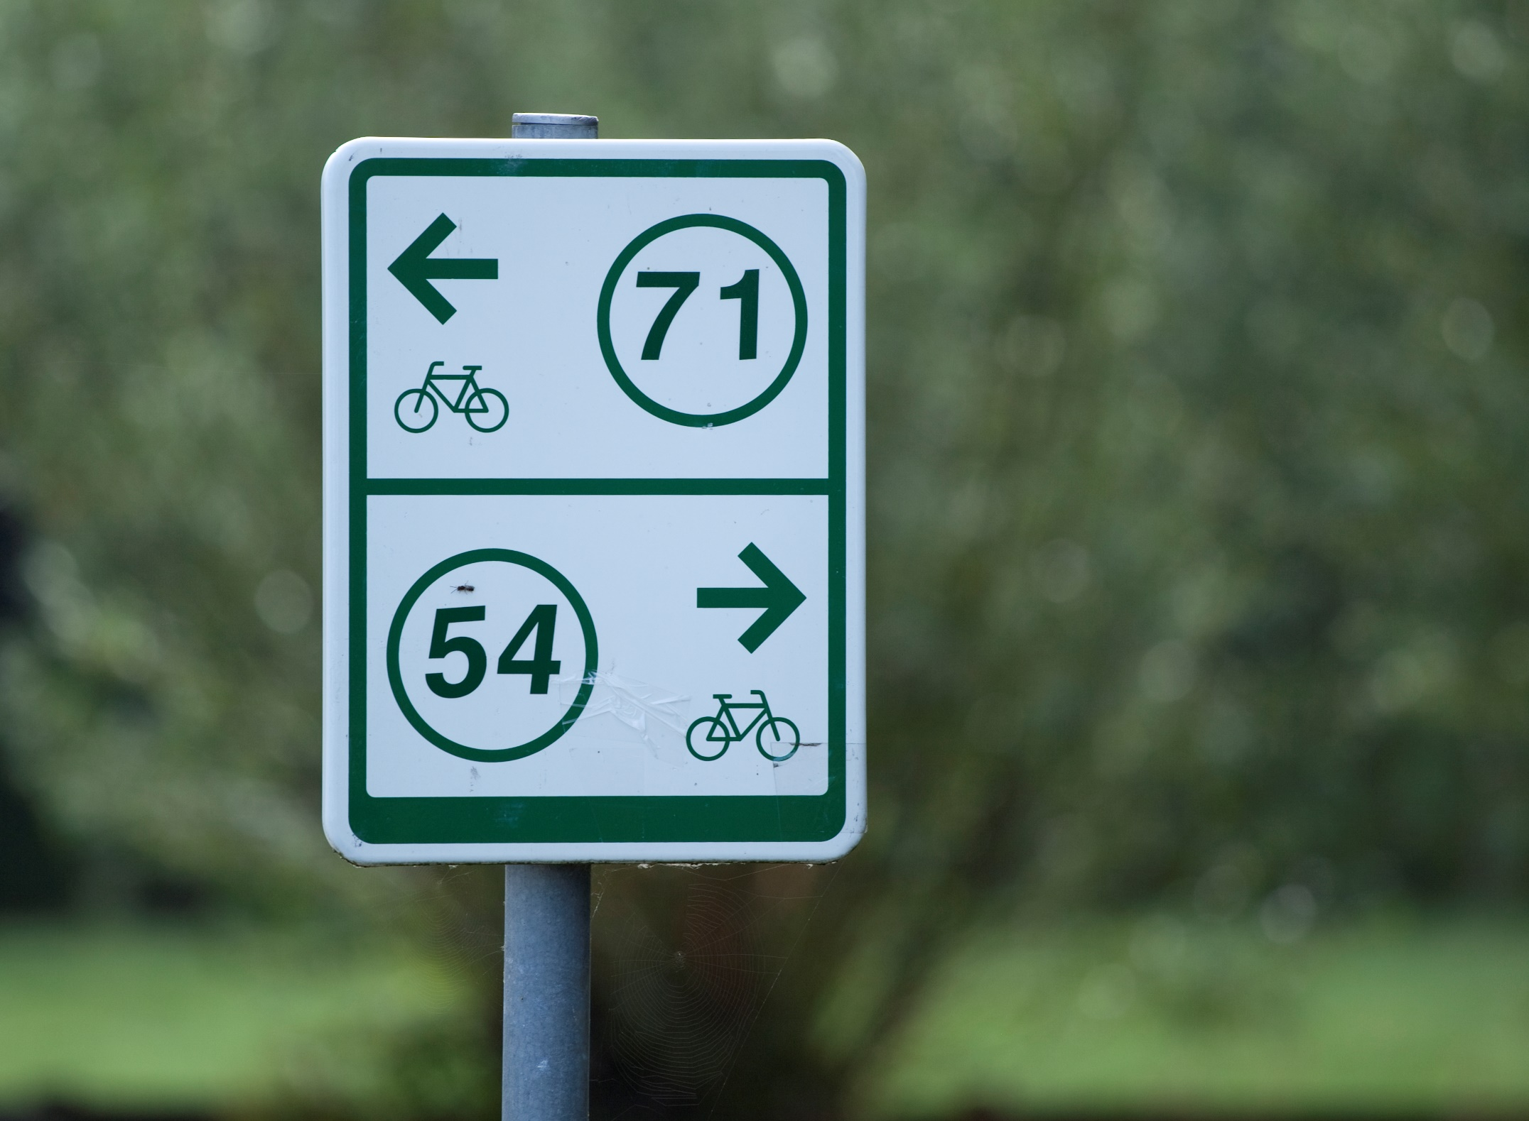

Slide 5
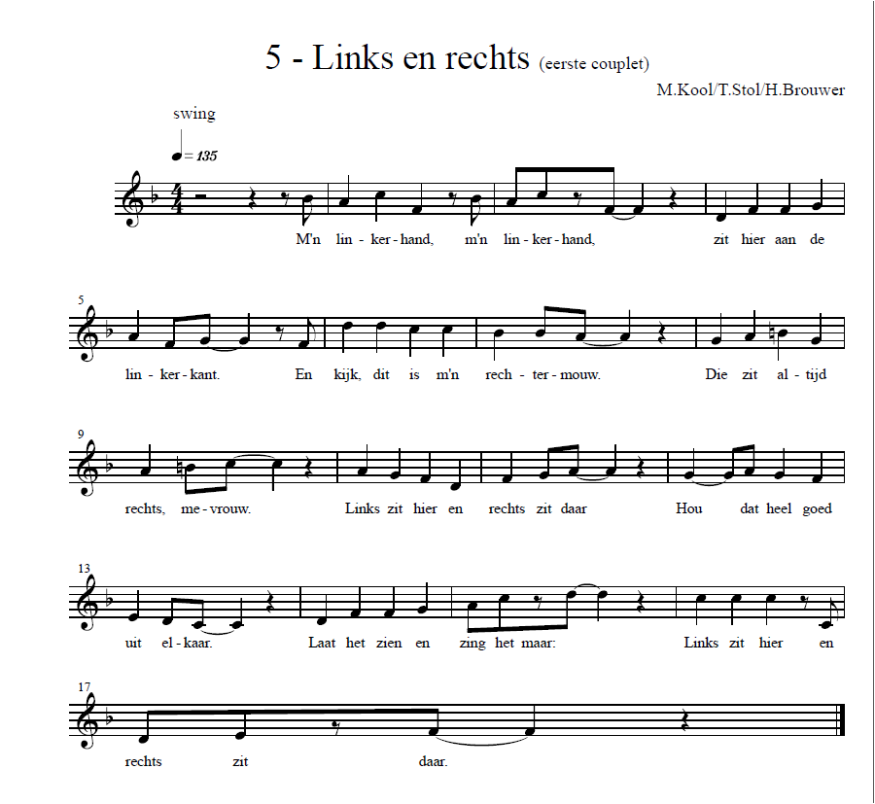

Slide 6
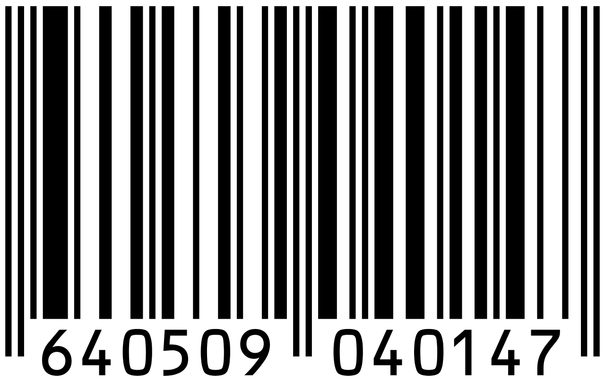

Slide 7
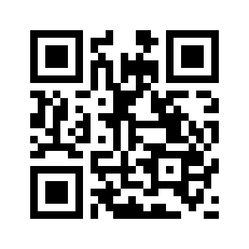

Slide 8
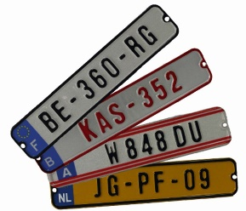

Slide 9
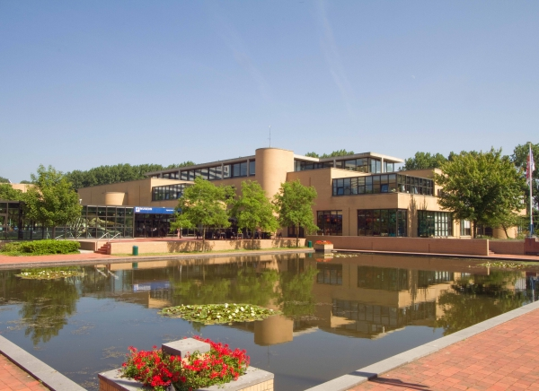
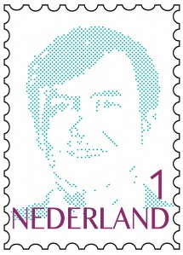
Museon
Stadhouderslaan 37
2517 HV Den Haag

Slide 10
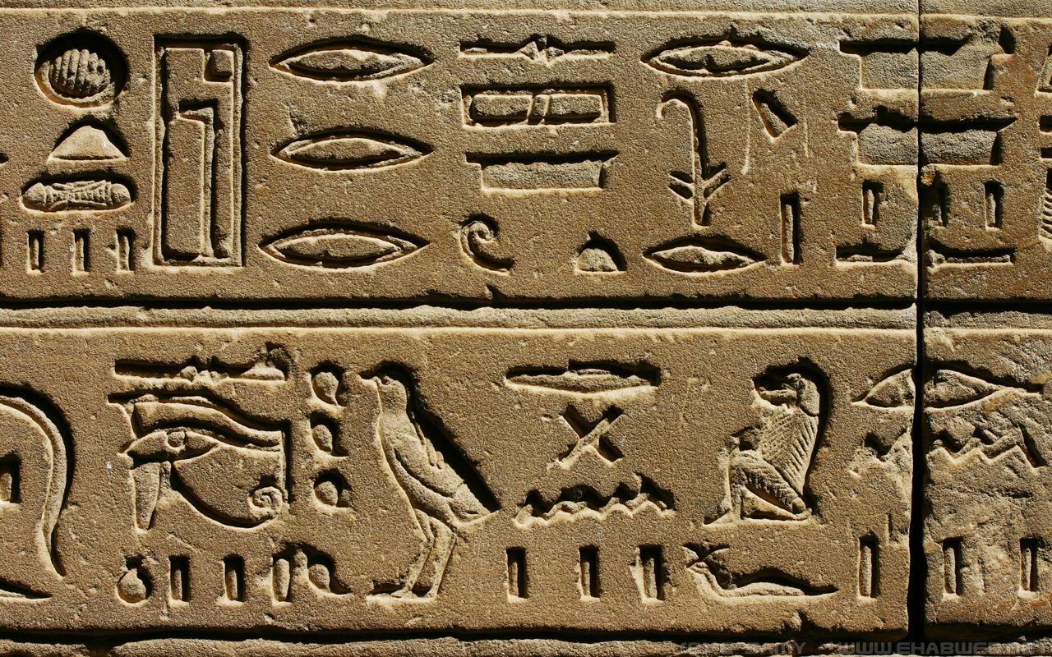

Slide 11
